Slide 1
Space rangers
Авторы:
Зевакин Иван, Никольский Константин
Руководитель:
Галганова Д.А

Slide 2
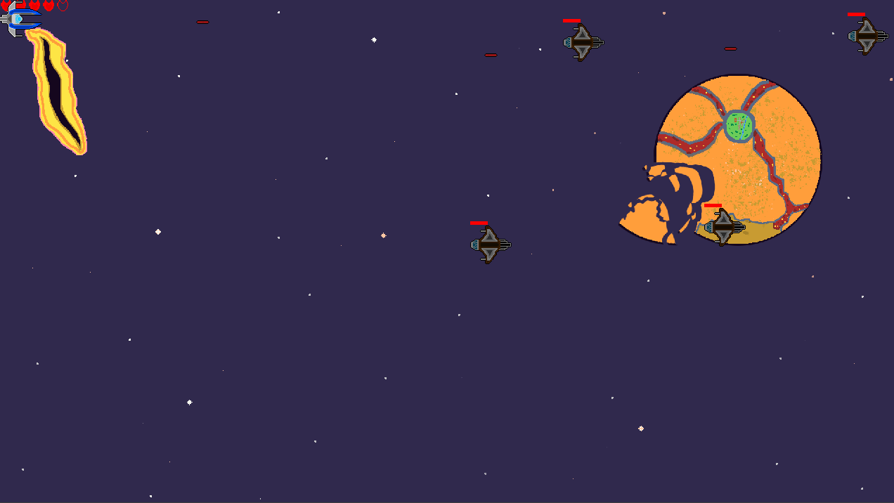
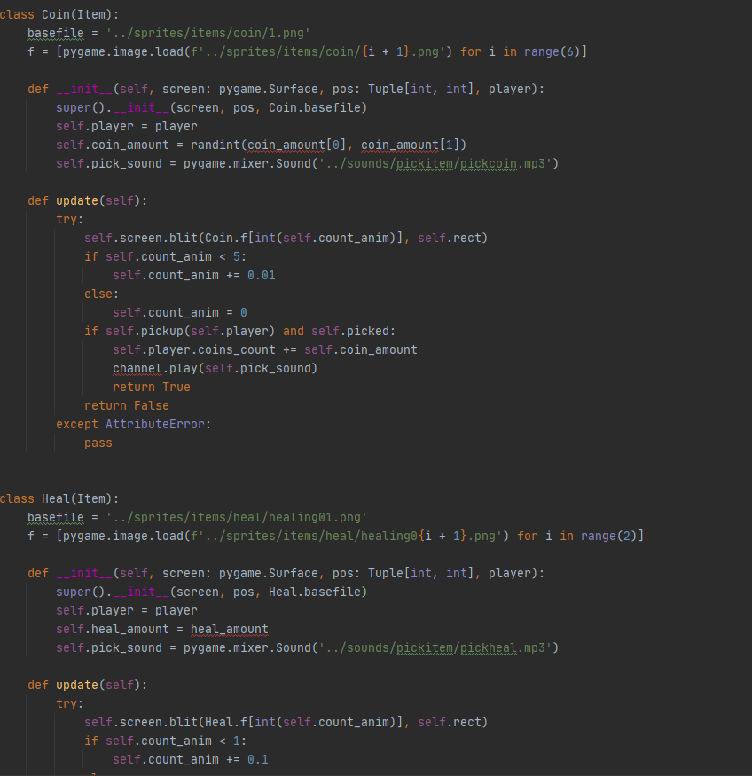
Как появилась идея и цель
Когда нам сказали, что проектом будет игра, я (Иван) сразу понял, что хочу какую-нибудь аркадную игру. Затем я предложил Косте сделать вместе.
Наша цель состояла в том, чтобы создать игру, с элементами RPG (Role-Play Game), в которой игрок будет управлять звездолётом.

Slide 3
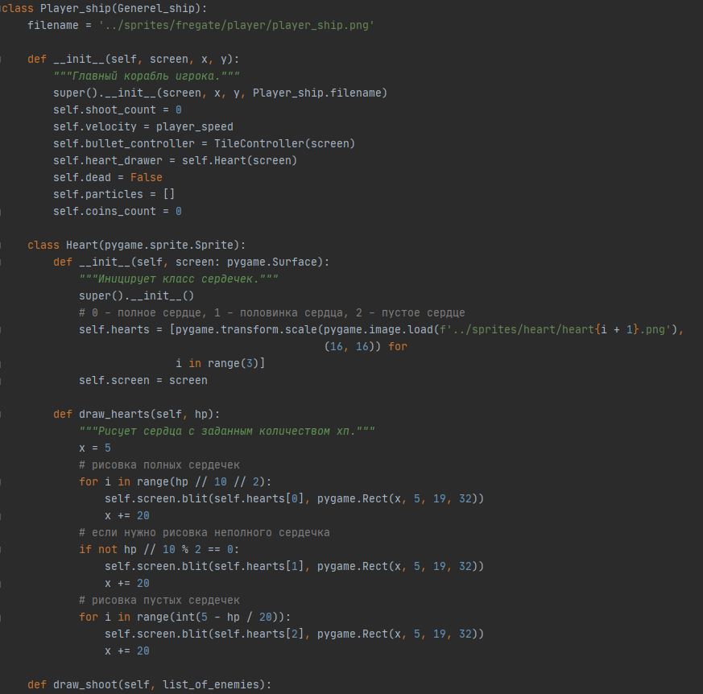
Задачи
Чтение уровней из файла.
Запись прогресса.
Главное меню, пауза, проигрыш.
Разные уровни противников.
Модернизация корабля.

Slide 4
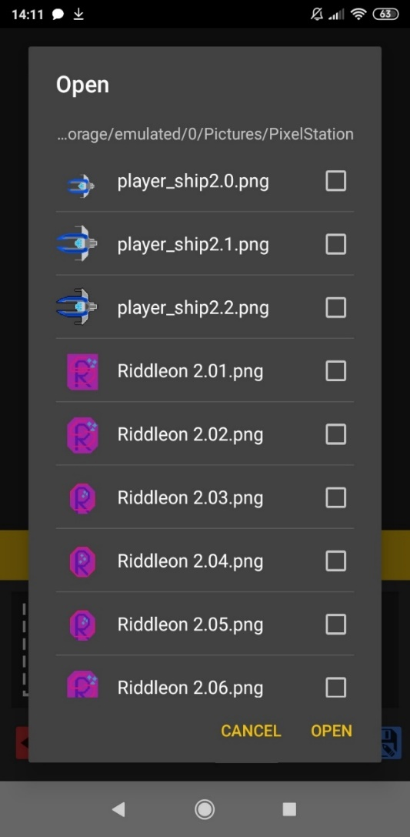
Библиотеки и доп. приложение
Pygame - набор модулей (библиотек) языка программирования Python, предназначенный для написания компьютерных игр и мультимедиа-приложений. Pygame базируется на мультимедийной библиотеке SDL.
Pygame_widgets – модуль, с уже созданными кнопками, слайдерами и тд.
Threading – модуль, используемый для асинхронной обработки данных.
Json, os – сохранение данных в файл.
Time, Random.
Также было использовано приложение Pixel Station для рисовки спрайтов

Slide 5

Что мы планируем сделать?

